Slide 1
Jupyter notebook
천용희, 최원빈

Slide 2
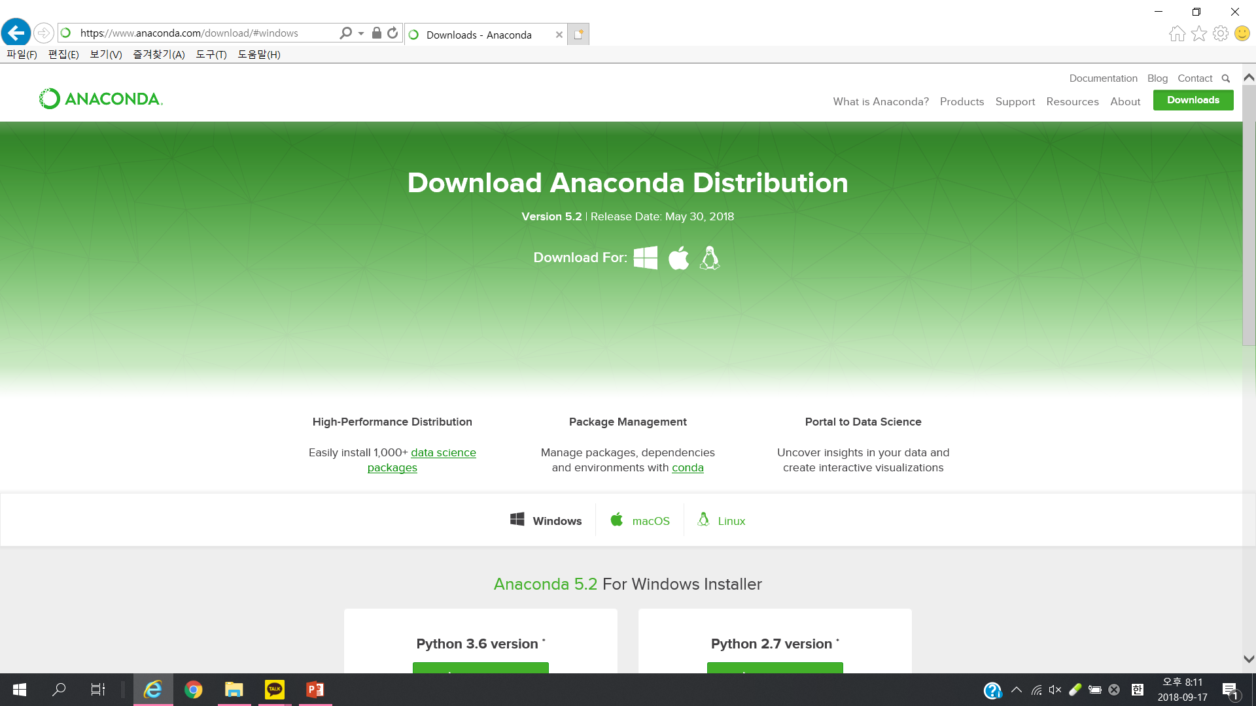
아나콘다 설치
1. 아래 링크로 들어가서 본인 컴퓨터에 맞게 Windows 또는 macOS 클릭
다운로드 링크: https://www.anaconda.com/download/

Slide 3
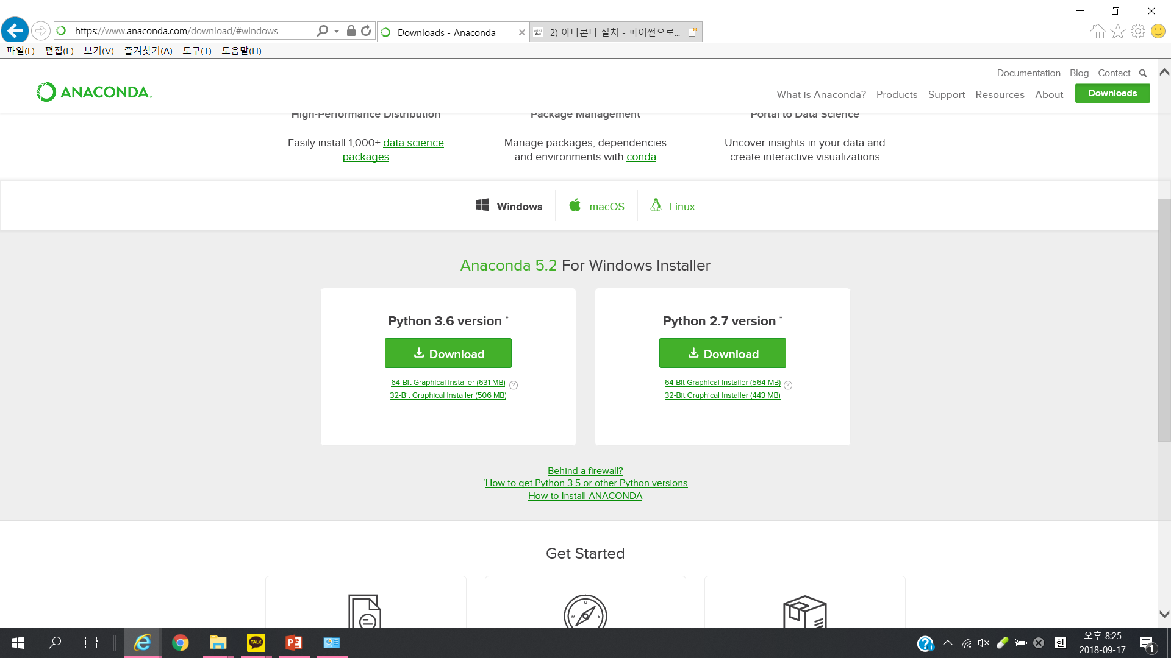
아나콘다 설치
2. 본인의 컴퓨터 운영체제(32bit or 64bit)에 맞는 Python 3.6 version 설치

Slide 4
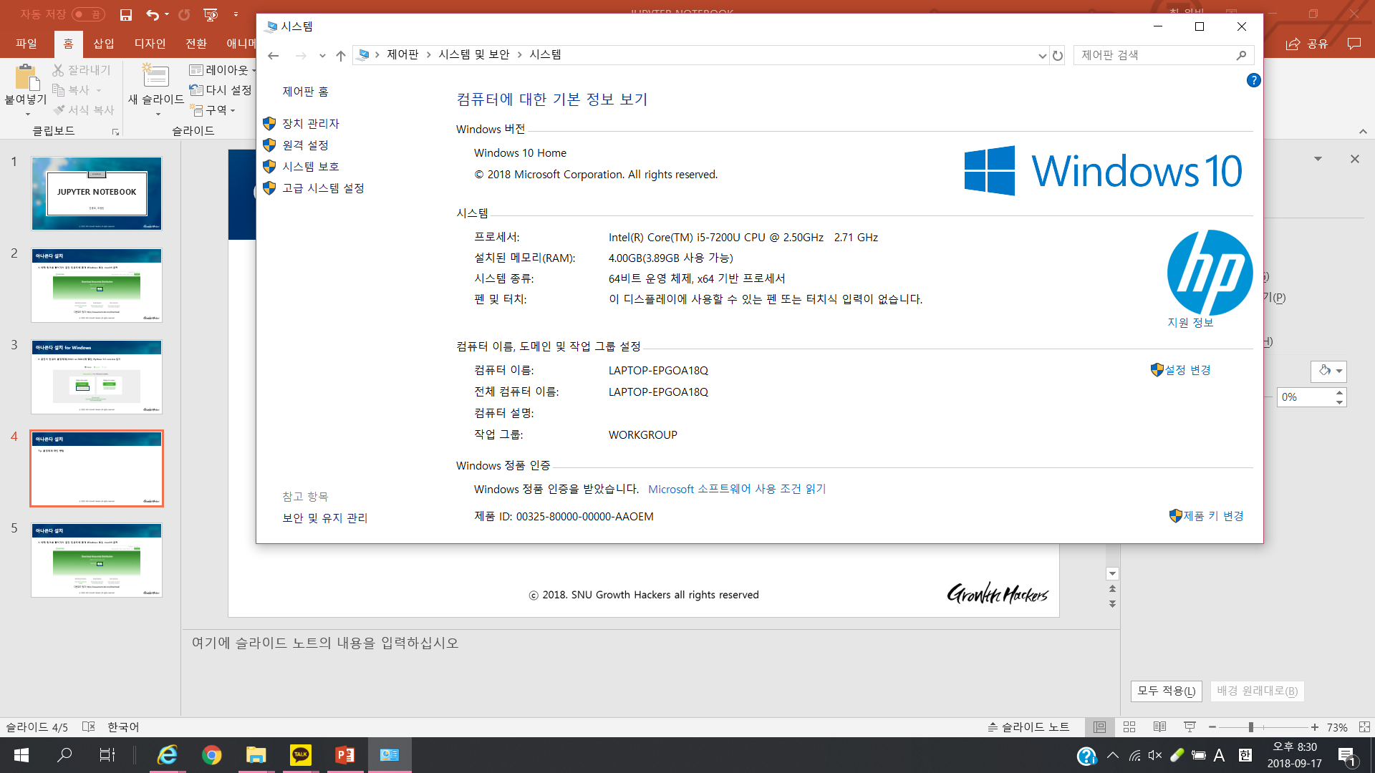
아나콘다 설치
Tip. 운영체제 확인 방법(제어판 > 시스템 및 보안 > 시스템)

Slide 5
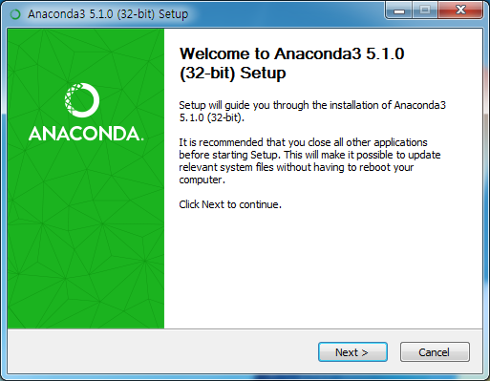
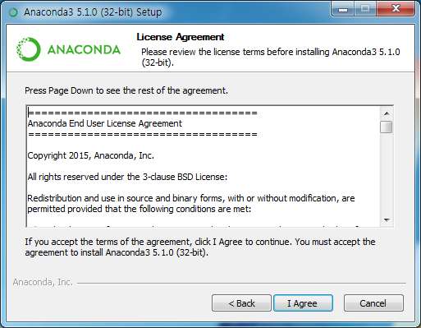
아나콘다 설치
3. Next & I Agree 클릭
출처: https://wikidocs.net/2826

Slide 6
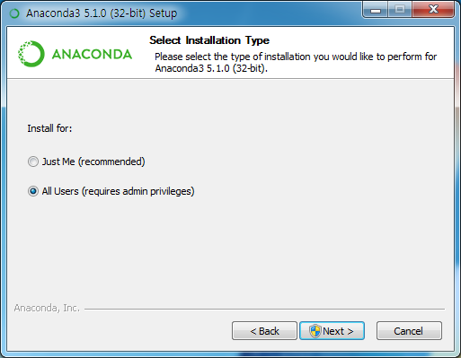
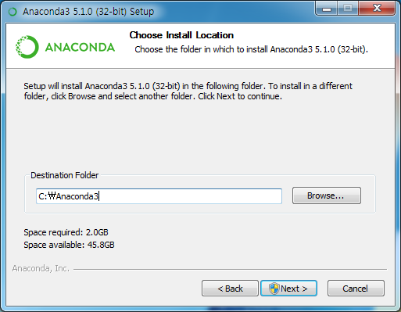
아나콘다 설치
4. All Users 선택 및 설치 폴더 지정(폴더는 본인이 기억할 수 있는 경로로 자유롭게 지정)
출처: https://wikidocs.net/2826

Slide 7
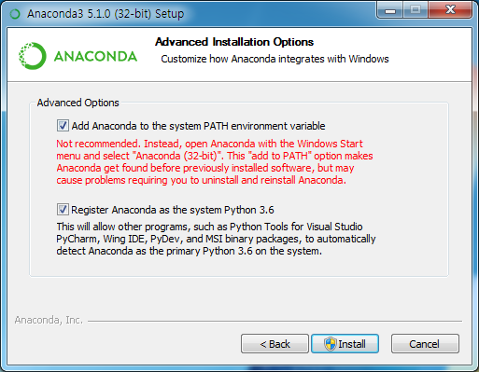
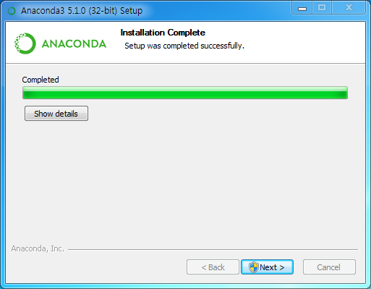
아나콘다 설치
5. 두 가지 Options 모두 선택 및 설치 진행
환경변수
출처: https://wikidocs.net/2826

Slide 8
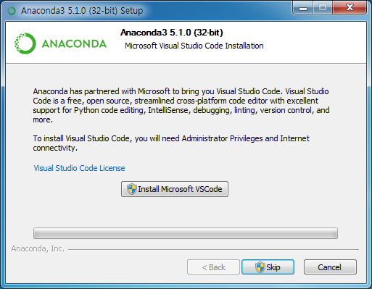
아나콘다 설치
6. Skip 및 설치 완료
출처: https://wikidocs.net/2826

Slide 9
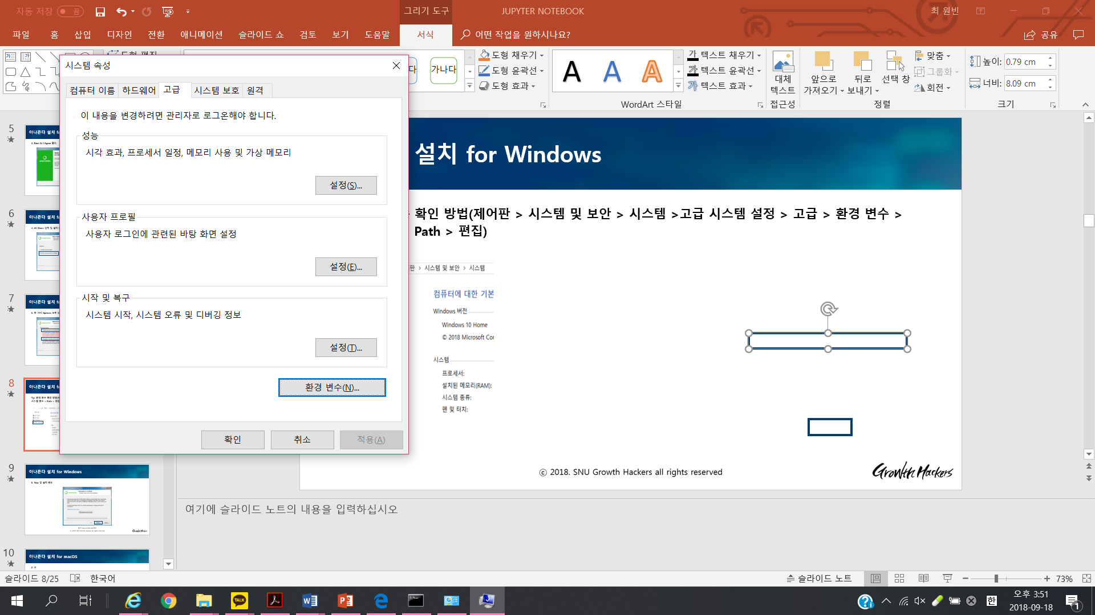
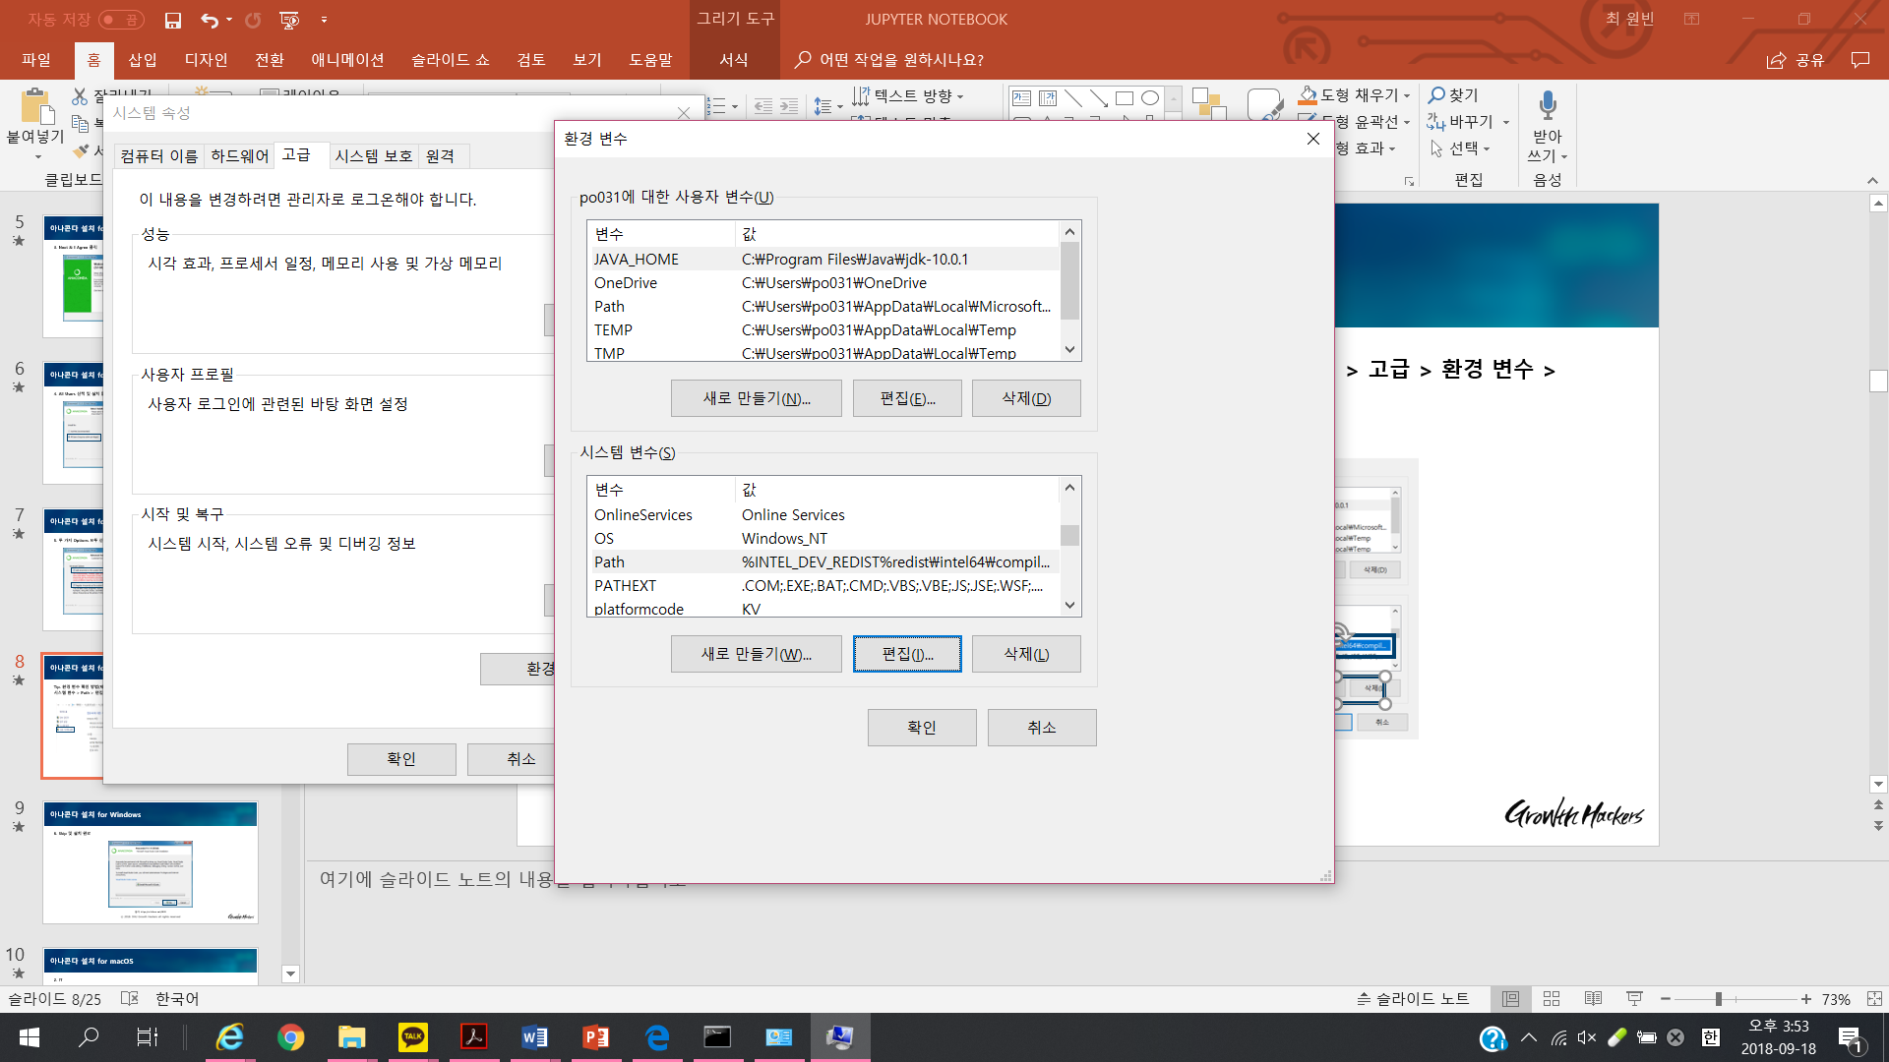
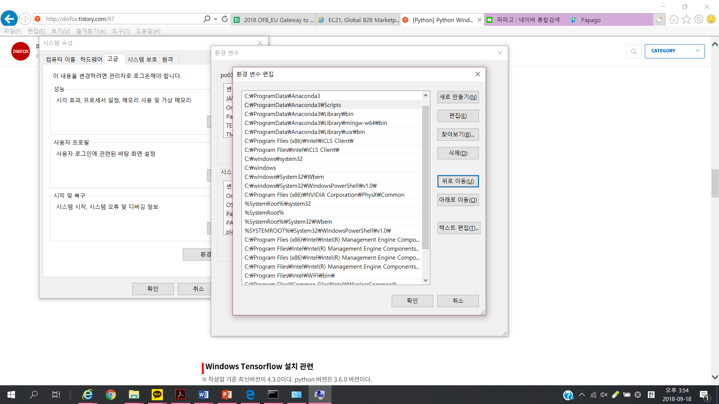
아나콘다 설치
Tip. 환경 변수 확인 방법(제어판 > 시스템 및 보안 > 시스템 >고급 시스템 설정 > 고급 > 환경 변수 > 시스템 변수 > Path > 편집)
Anaconda가 설치된 폴더로
Path 지정되어야 함

Slide 10
아나콘다 실행
• cmd VS anaconda prompt
cmd: command의 줄임말로 Windows에 대한 명령 프롬프트
cmd에서 아나콘다를 사용하려면 환경 변수 설정 필요
Anaconda Prompt: Anaconda에 대한 명령 프롬프트
환경 변수 설정 필요 X

Slide 11
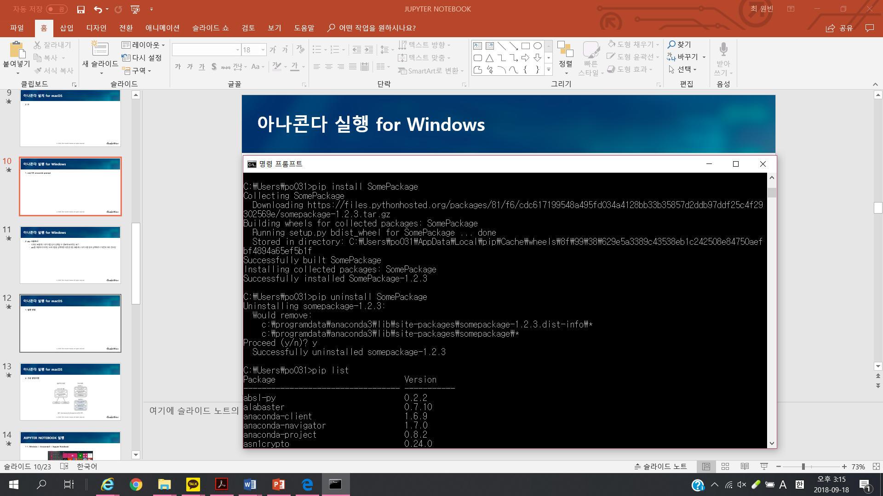
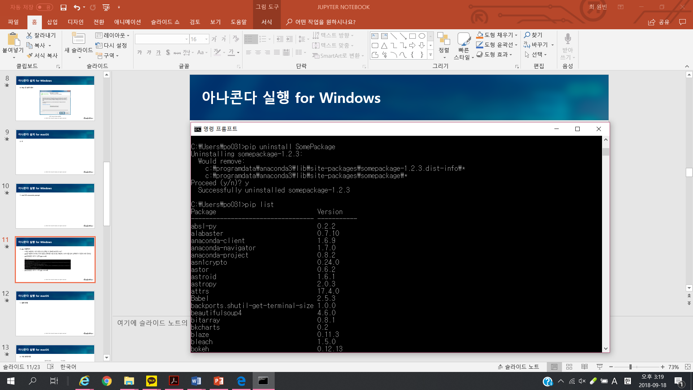
아나콘다 실행
• pip 사용하기
파이썬 모듈이나 패키지를 쉽게 설치할 수 있도록 도와주는 도구
pip를 이용해서 파이썬 프로그램을 설치하면 의존성 있는 모듈이나 패키지를 함께 설치해주기 때문에 매우 편리함
패키지 설치 (pip install)
패키지 삭제 (pip uninstall)

Slide 12
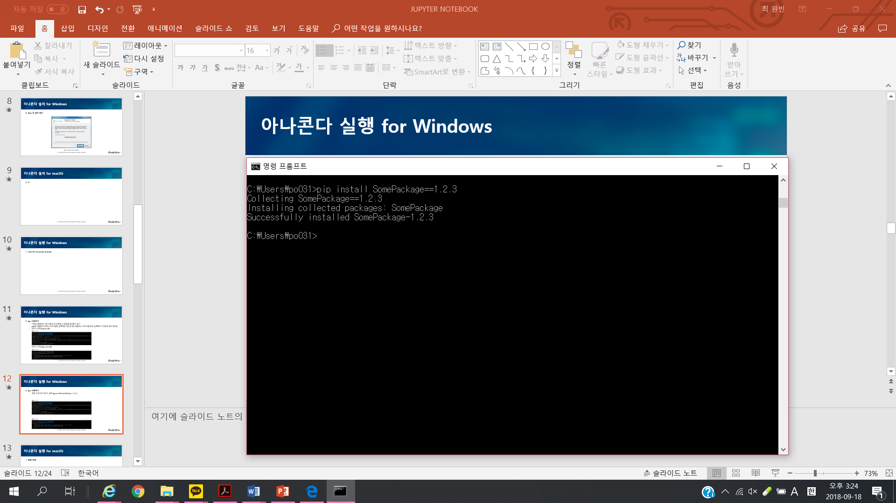
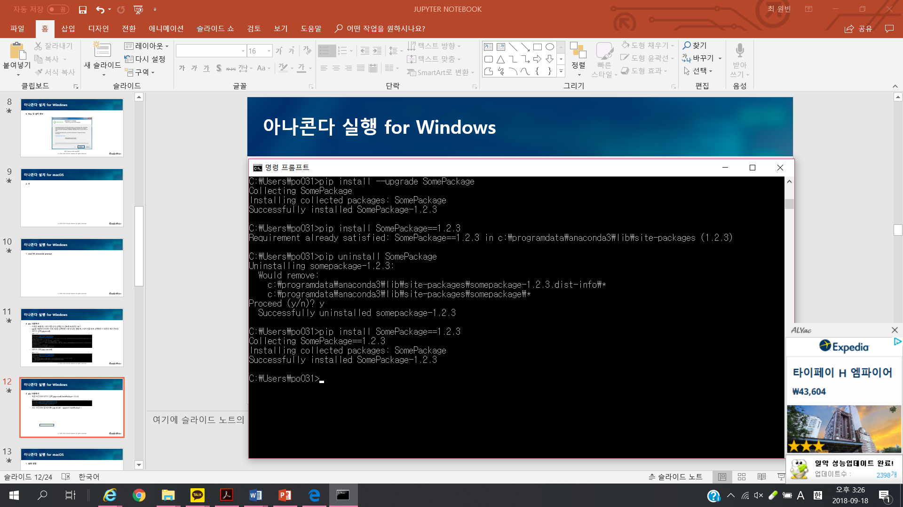

아나콘다 실행
• pip 사용하기
특정 버전으로 패키지 설치 (pip install SomePackage==1.2.3)
최신 버전으로 업그레이드 (pip install --upgrade SomePackage )
설치된 패키지 확인 (pip list)

Slide 13
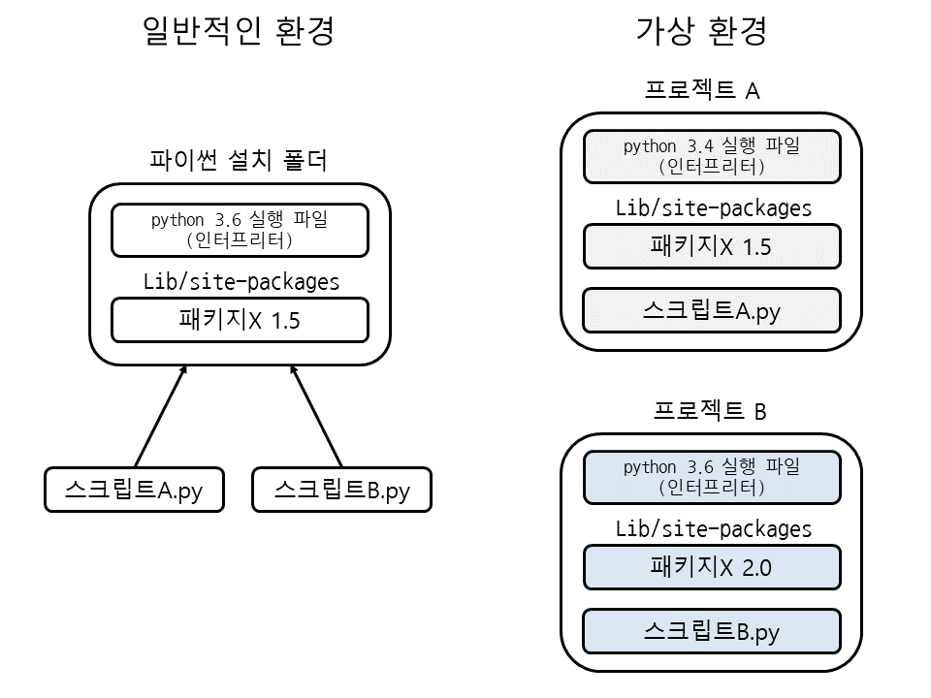
아나콘다 실행
• 가상 환경
출처: https://dojang.io/mod/page/view.php?id=1168

Slide 14
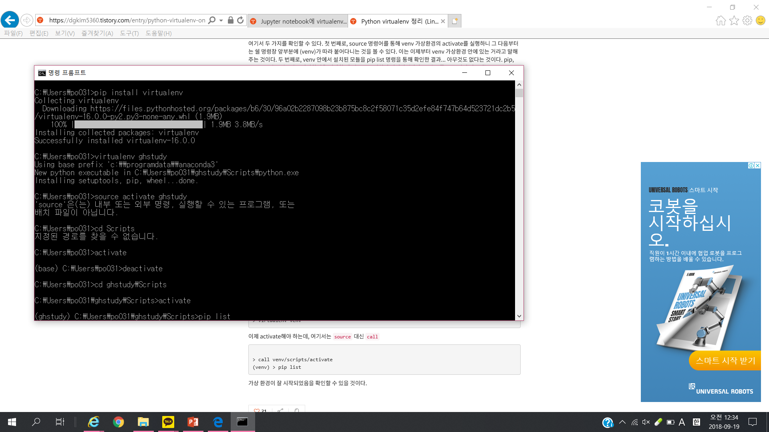
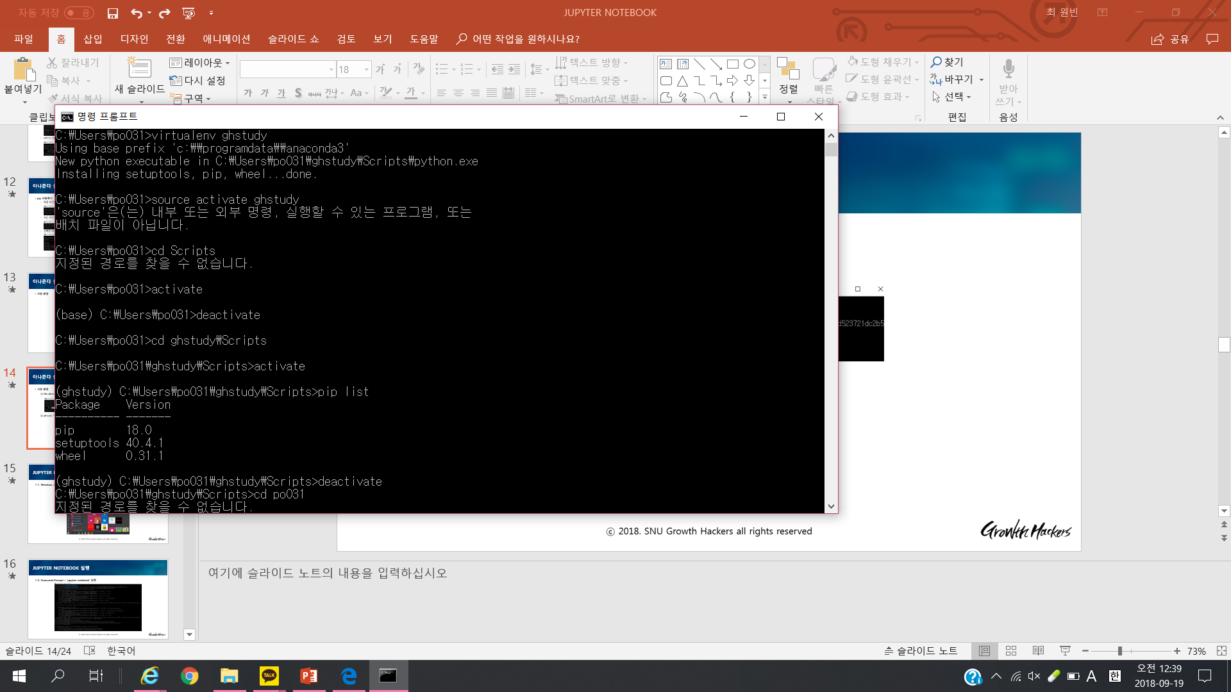
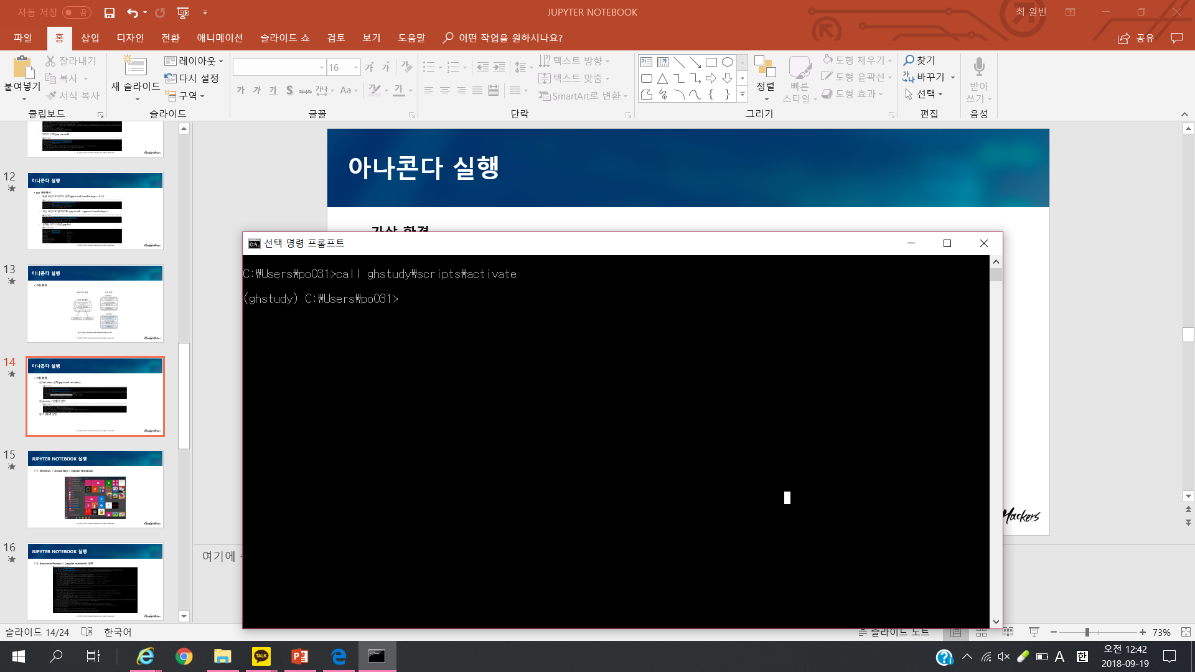
아나콘다 실행
• 가상 환경
① Virtualenv 설치 (pip install virtualenv)
② ghstudy 가상환경 설치 (virtualenv ghstudy)
③ ghstudy 가상환경 실행 (call ghstudy\scripts\activate)

Slide 15
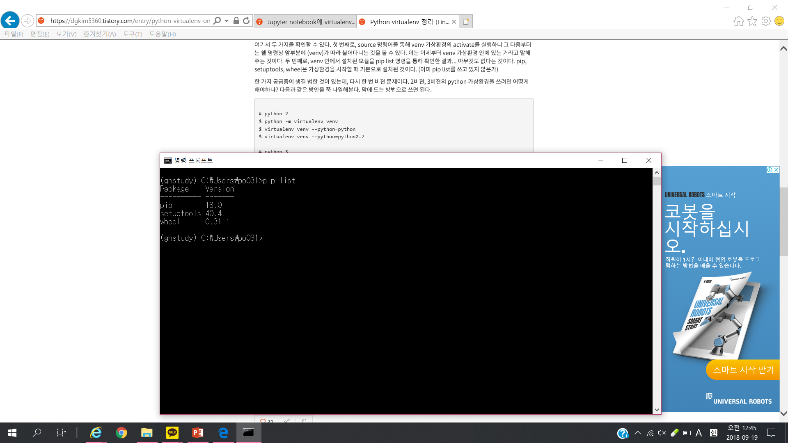
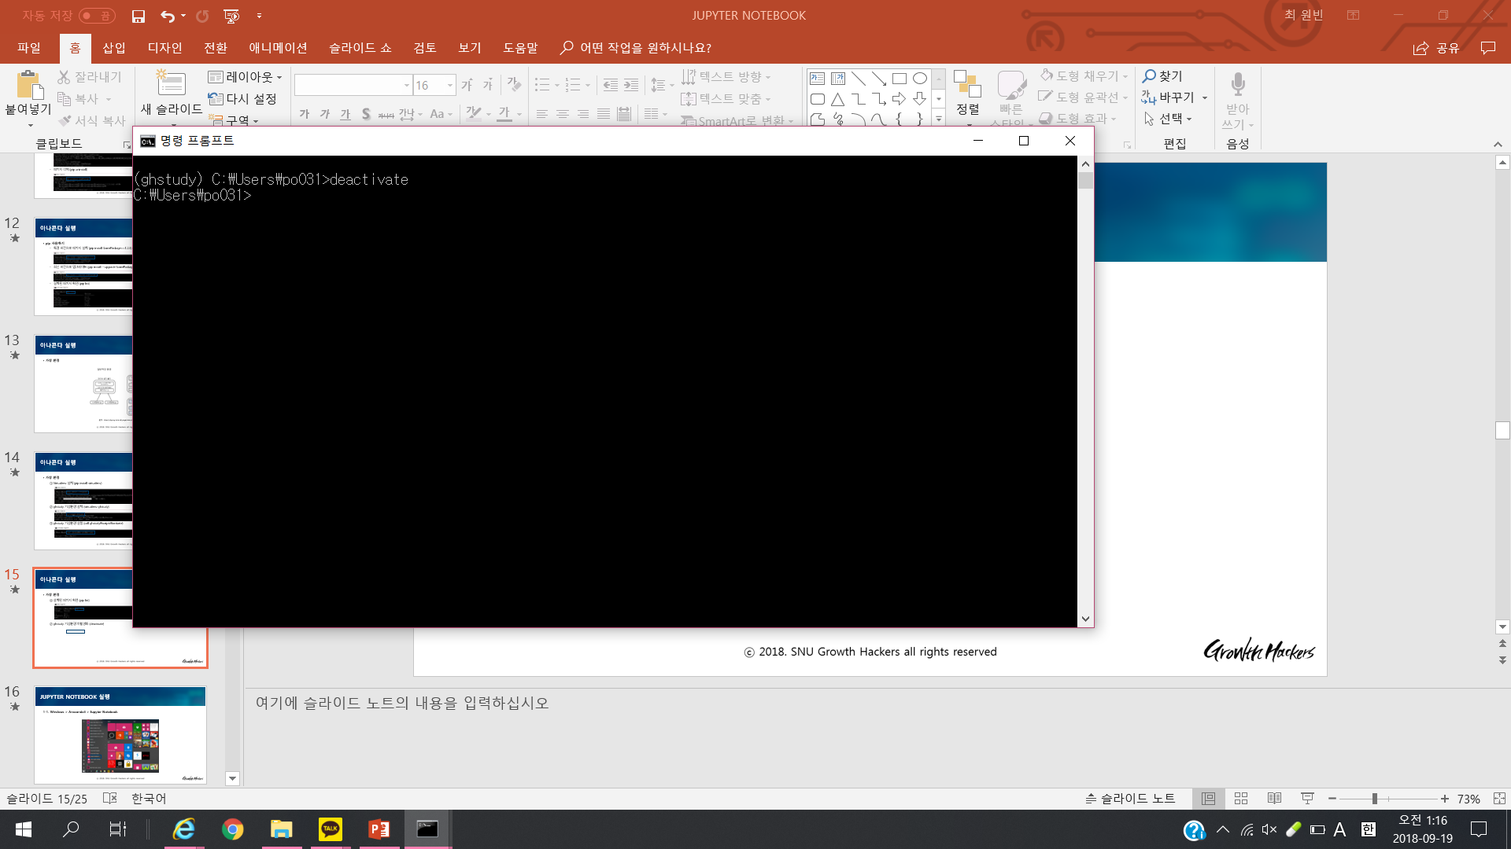
아나콘다 실행
• 가상 환경
④ 설치된 패키지 확인 (pip list)
⑤ ghstudy 가상환경 비활성화 (deactivate)

Slide 16
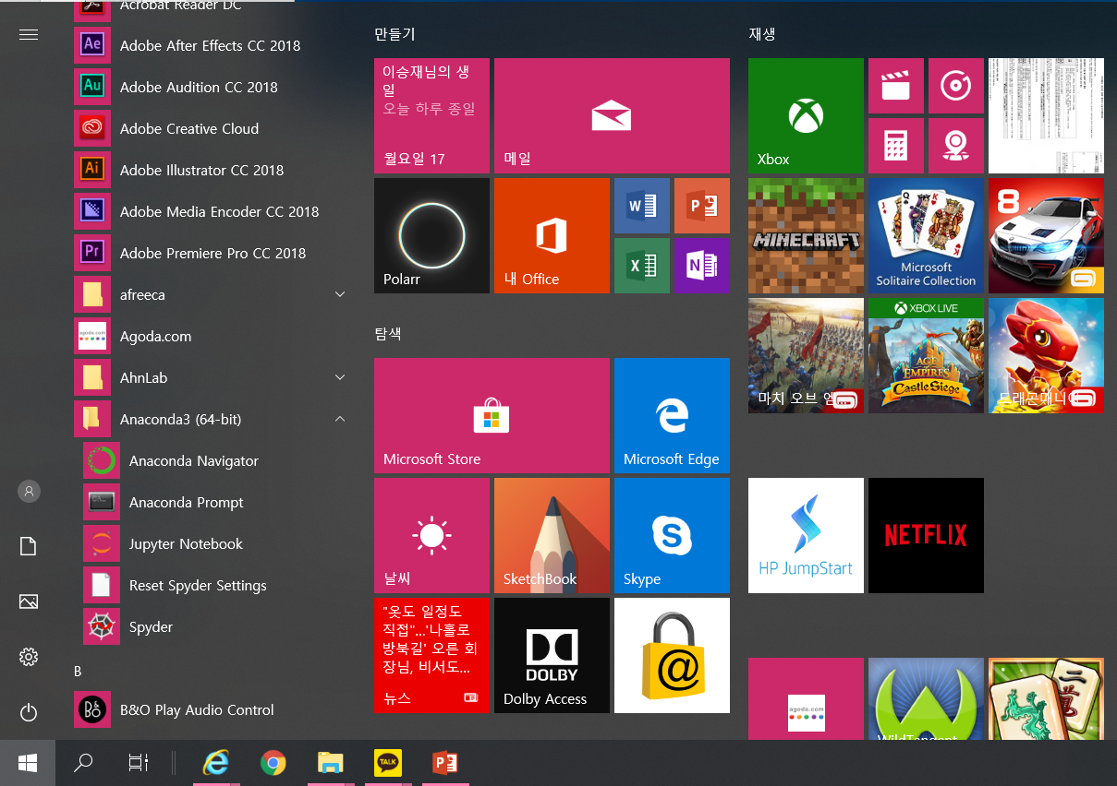
JUPYTER NOTEBOOK 실행
1-1. Windows > Anaconda3 > Jupyter Notebook

Slide 17
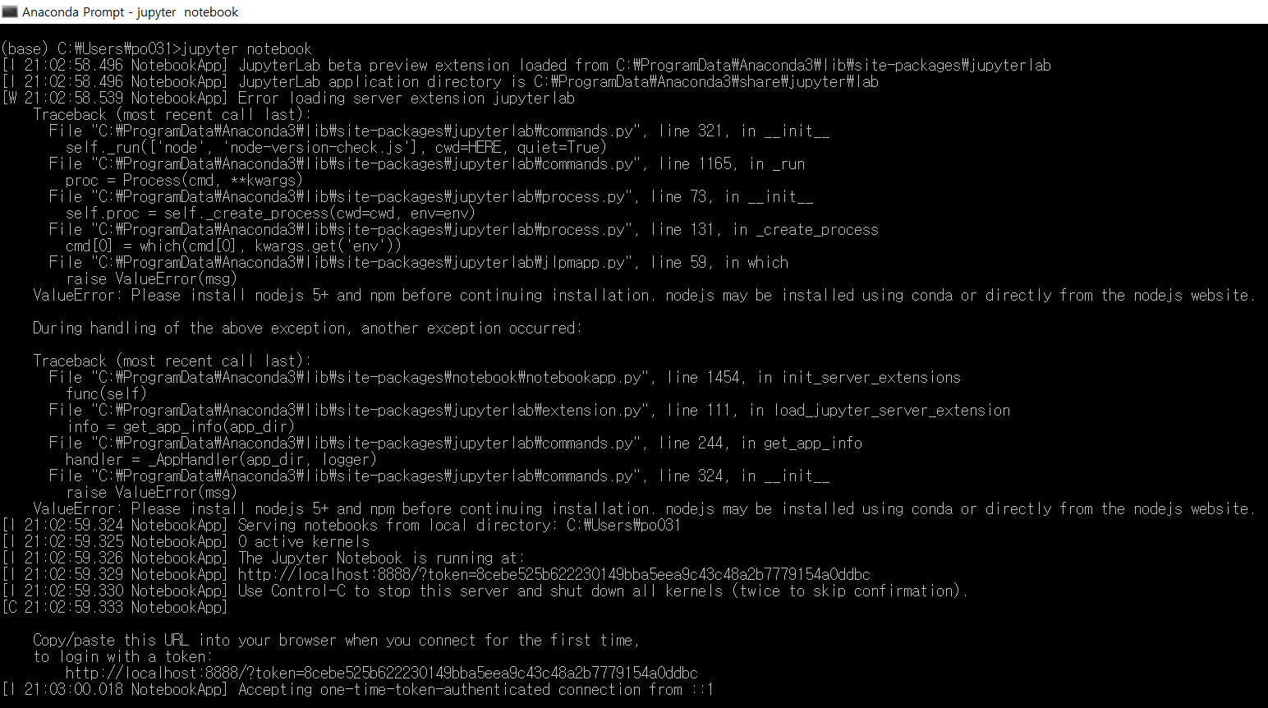
JUPYTER NOTEBOOK 실행
1-2. Anaconda Prompt > ‘jupyter notebook’ 입력

Slide 18
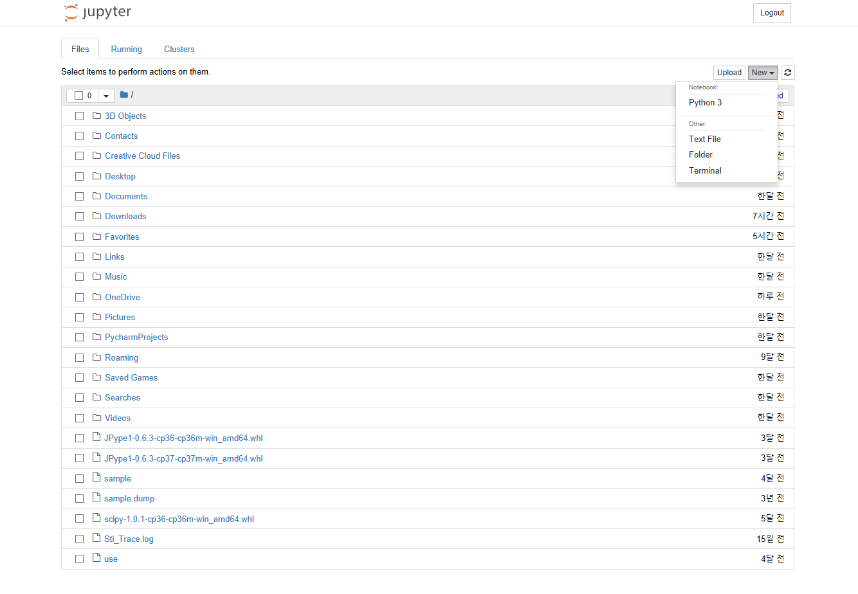
JUPYTER NOTEBOOK 실행
2. 오른쪽 상단의 New > Python 3

Slide 19
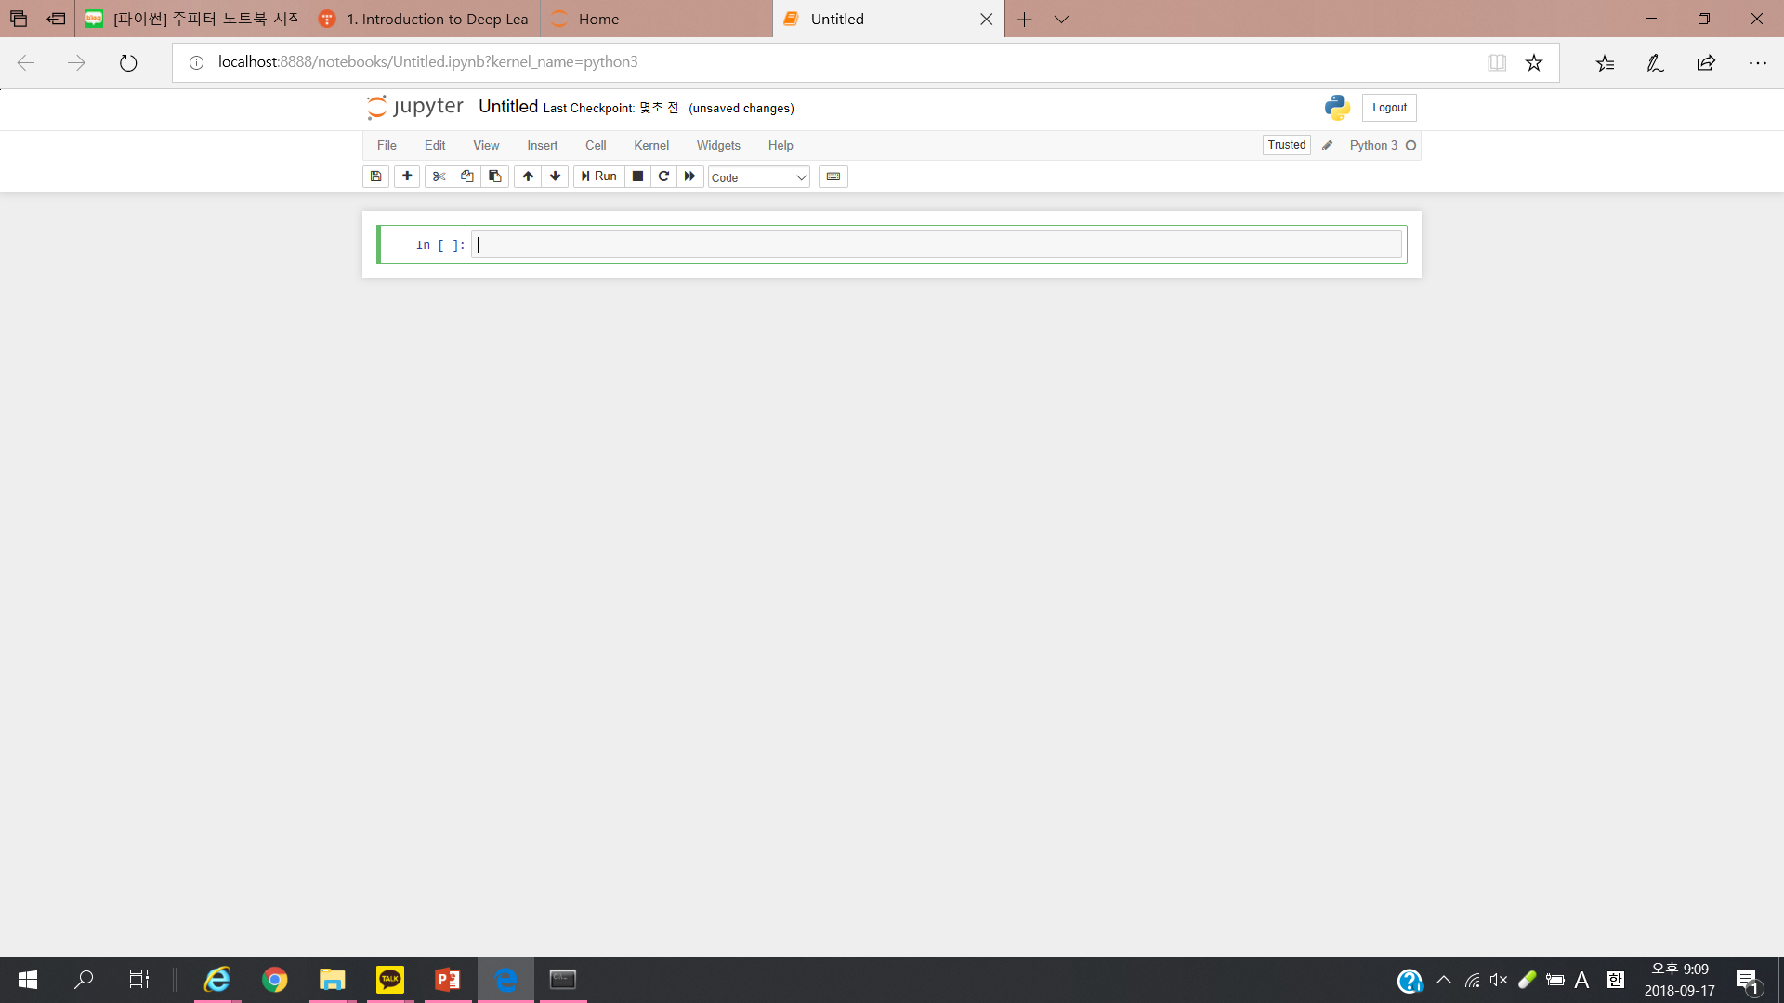
JUPYTER NOTEBOOK 실행
3. Jupyter Notebook 실행 완료

Slide 20
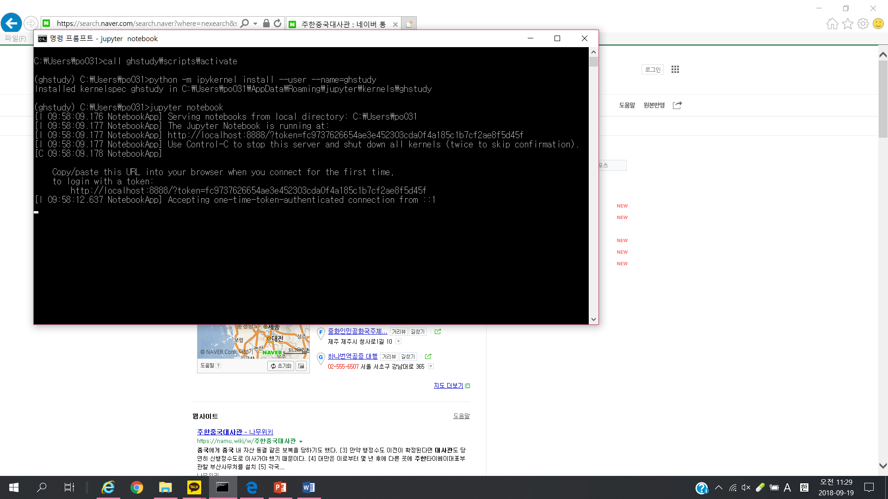
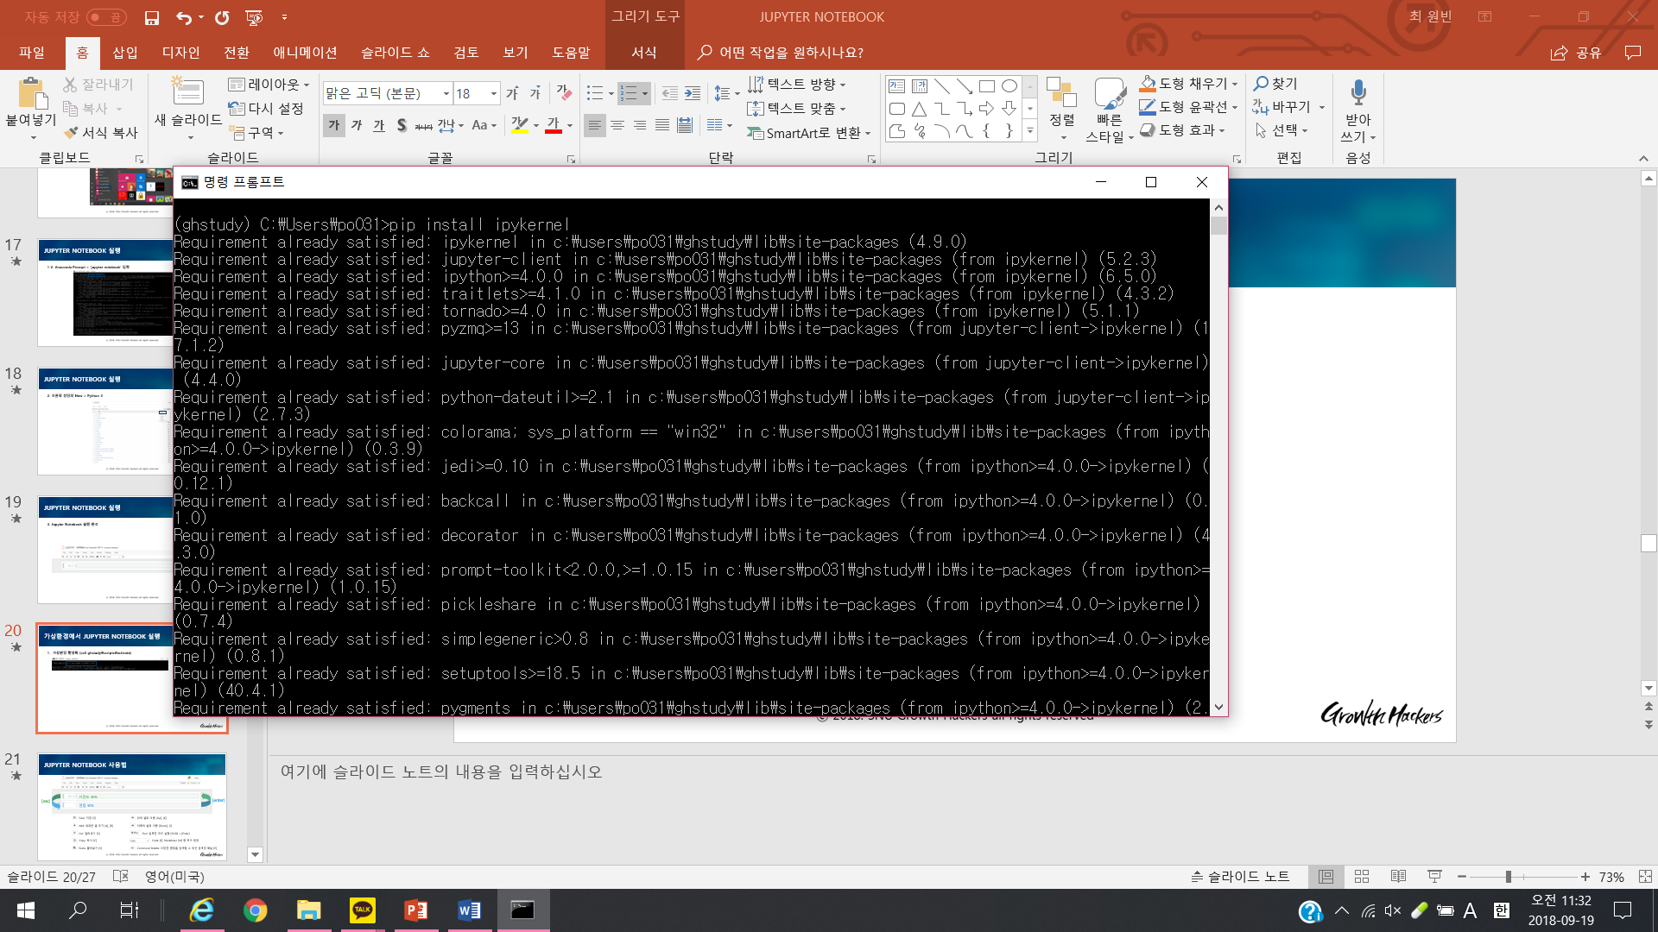
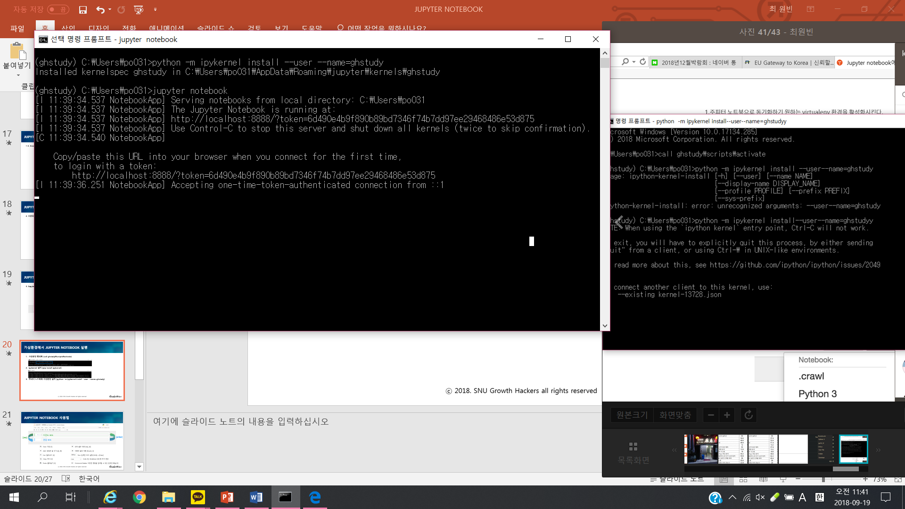
가상환경에서 JUPYTER NOTEBOOK 실행
가상환경 활성화 (call ghstudy\scripts\activate)
ipykernel 설치 (pip install ipykernel)
JUPYTER NOTEBOOK에 가상환경 설치 (python –m ipykernel install --user --name=ghstudy)

Slide 21
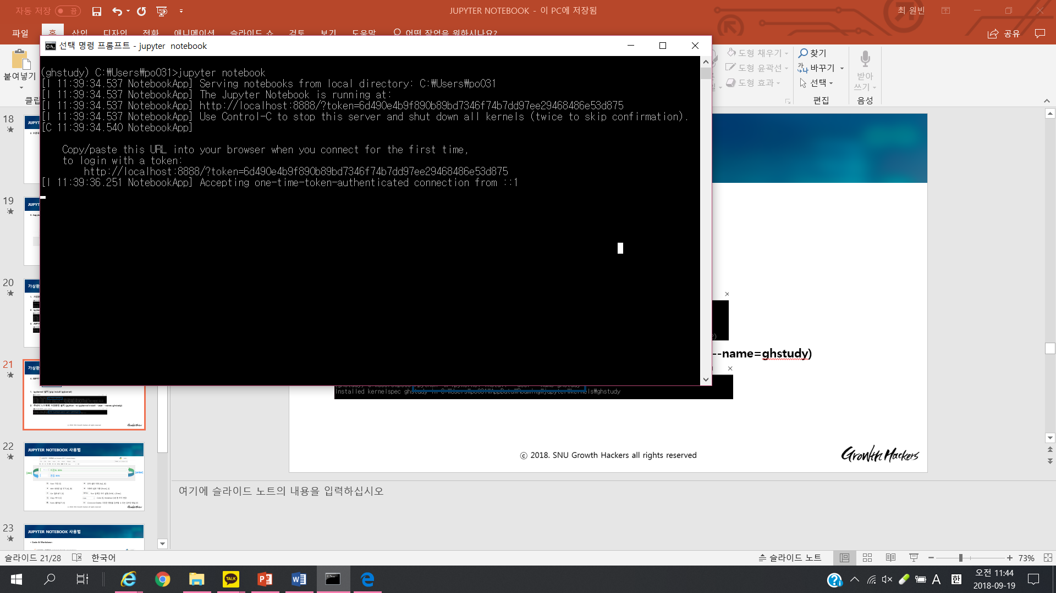
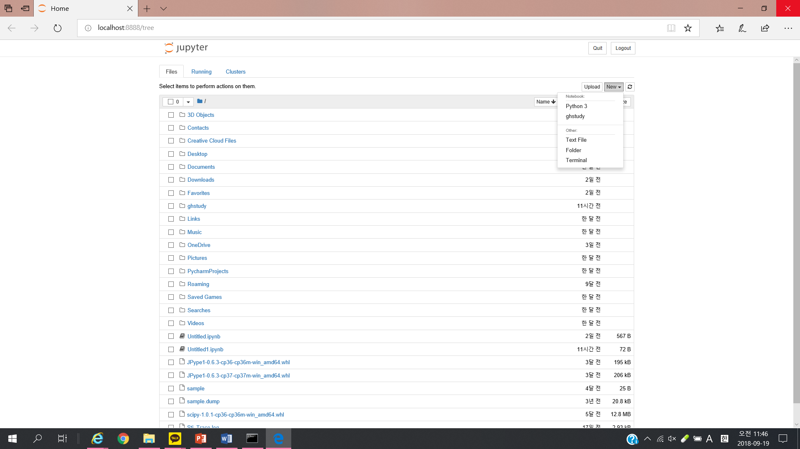
가상환경에서 JUPYTER NOTEBOOK 실행
4. JUPYTER NOTEBOOK 실행 (jupyter notebook)
5. 완료 (New > ghstudy)

Slide 22
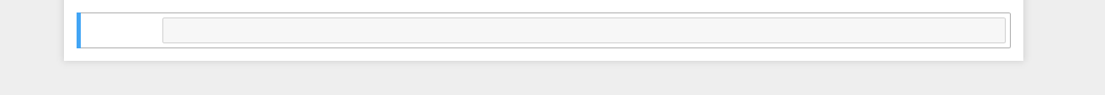
JUPYTER NOTEBOOK 사용법
커맨드 모드
[esc]
[enter]
편집 모드
Save: 저장 [S]
위의 셀로 이동 [Up], [K]
Add: 새로운 셀 추가 [A], [B]
아래의 셀로 이동 [Down], [J]
Cut: 잘라내기 [X]
Run: 입력한 코드 실행 [Shift] + [Enter]
Copy: 복사 [C]
Code [Y], Markdown [M] 등 모드 변경
Paste: 붙여넣기 [V]
Command Palette: 다양한 명령을 검색할 수 있는 검색창 패널 [P]

Slide 23
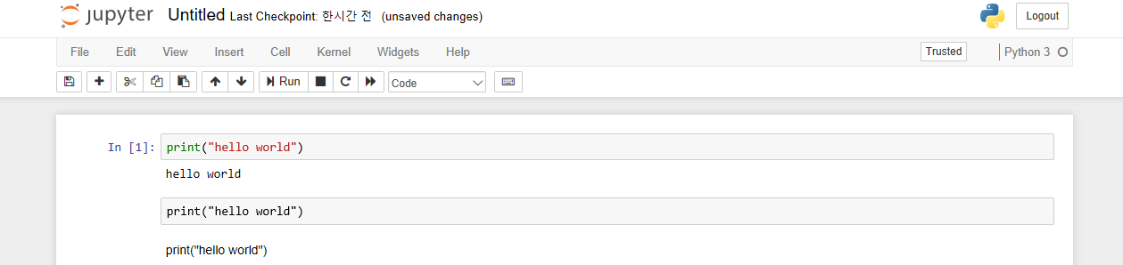
JUPYTER NOTEBOOK 사용법
• Code & Markdown
Code
Markdown

Slide 24
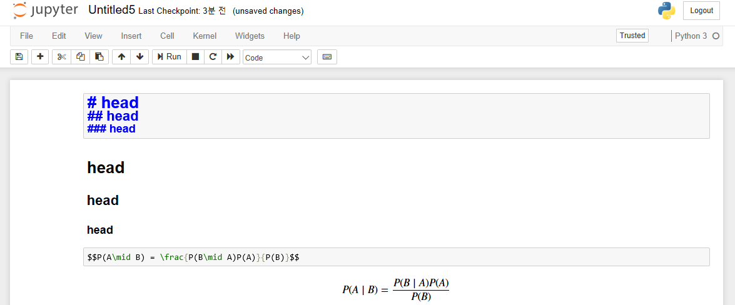
JUPYTER NOTEBOOK 사용법
• Code & Markdown
Markdown에 대해 더 알고 싶다면: http://kevinthegrey.tistory.com/74?category=793117
https://medium.com/ibm-data-science-experience/markdown-for-jupyter-notebooks-cheatsheet-386c05aeebed

Slide 25
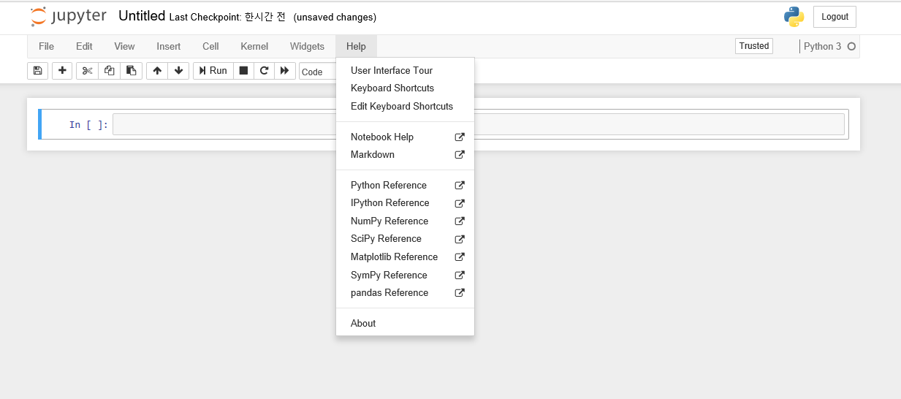
JUPYTER NOTEBOOK 사용법
• 단축키 (Help > Keyboard Shortcuts)
단축키에 대해 더 알고 싶다면: https://www.dataquest.io/blog/jupyter-notebook-tips-tricks-shortcuts/

Slide 26
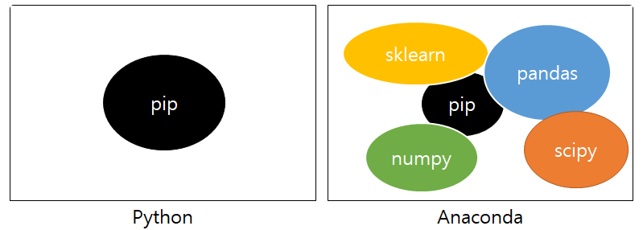
Wrap-up
• 아나콘다를 사용하는 이유
Python 기반의 데이터 분석에 필요한 오픈 소스를 모아 놓은 개발 플랫폼
가상환경 및 패키지 관리자 제공
출처: http://snowdeer.github.io/python/2017/11/07/python-vs-anaconda/

Slide 27
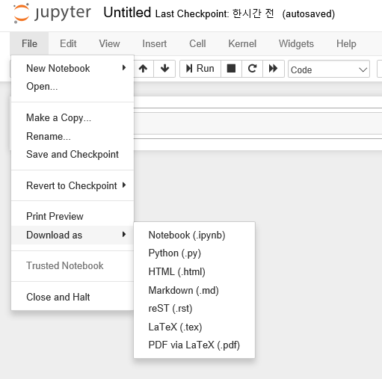
Wrap-up
• 주피터 노트북을 사용하는 이유
IDE(Integrated Development Environment): 효율적으로 소프트웨어를 개발하기 위한 통합개발환경 어플리케이션 인터페이스
셀 단위의 순차적인 실행 가능
Html이나 pdf로 변환해서 공유하기 쉬움 (File > Download as > )
Github과 연동 가능

Slide 28
감사합니다

